Slide 1


第37课时
天连碧水碧连天(回文数)

Slide 2


天连碧水碧连天——回文数
“地满红花红满地，天连碧水碧连天”
回文数：一个数字正序和倒序是一样的，称为“回文数”。
如：1234321
试编一程序，判断一个自然数是不是回文数。

Slide 3
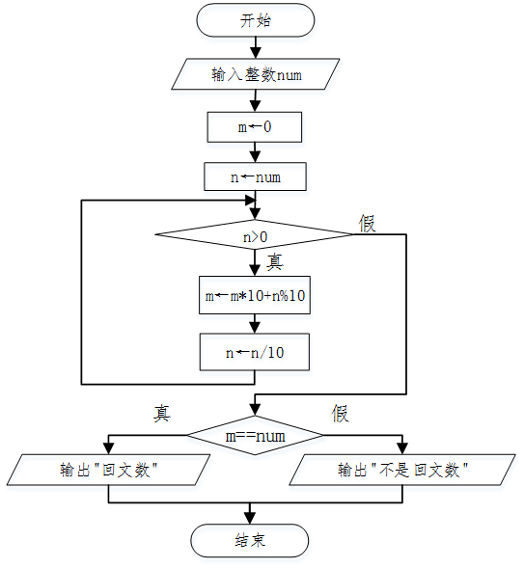
如何将数字n的各个数位上的数字反向排列，
组成新的数字m？
重复n%10分离出个位数x，组成新的数m*10+x
再n/10，直到n等于0为止。
n m
----------------------
123 0
12 3
1 32
0 321

Slide 4

#include<iostream>
using namespace std;
int main()
{
int i,num,n,m;
cin>>num;
m=0;
n=num;
for(;n>0;)
{
m=m*10+n%10;
n=n/10;
}
if(m==num) cout<<"是回文数"<<endl;
else cout<<"不是回文数"<<endl;
return 0;
}
for循环语句使用很灵活，不仅可以用于循环次数已经确定的情况，也适用于循环次数不确定而循环结束条件确定的情况。
for语句的几种变异写法？
一个循环语句有三个关键点：
初始值
结束条件
改变条件

Slide 5
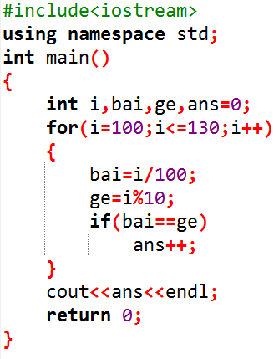

课后作业
2、阅读程序写结果。
i ge bai ans
------------------------------
1、选择题
下列文件的扩展名为声音文件格式的是（ ）。
doc
wav
exe
txt
输出:____________

Slide 6
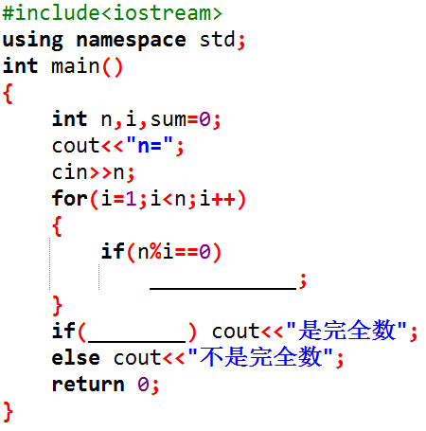
课后作业
3、完善程序。
完全数是指此数的所有真因子(即除了自身以外的约数)之和等于自己。
如6=1+2+3，就是完全数。

Slide 7


下课啦！

